Slide 1
Pertemuan 2
MNT FOR HYPERTENSION
Anugrah Novianti, SGz, M.Gizi
Mertien Sa’pang, SGz, M.Si
PROGRAM STUDI ILMU GIZI
FAKULTAS ILMU-ILMU KESEHATAN

Slide 2
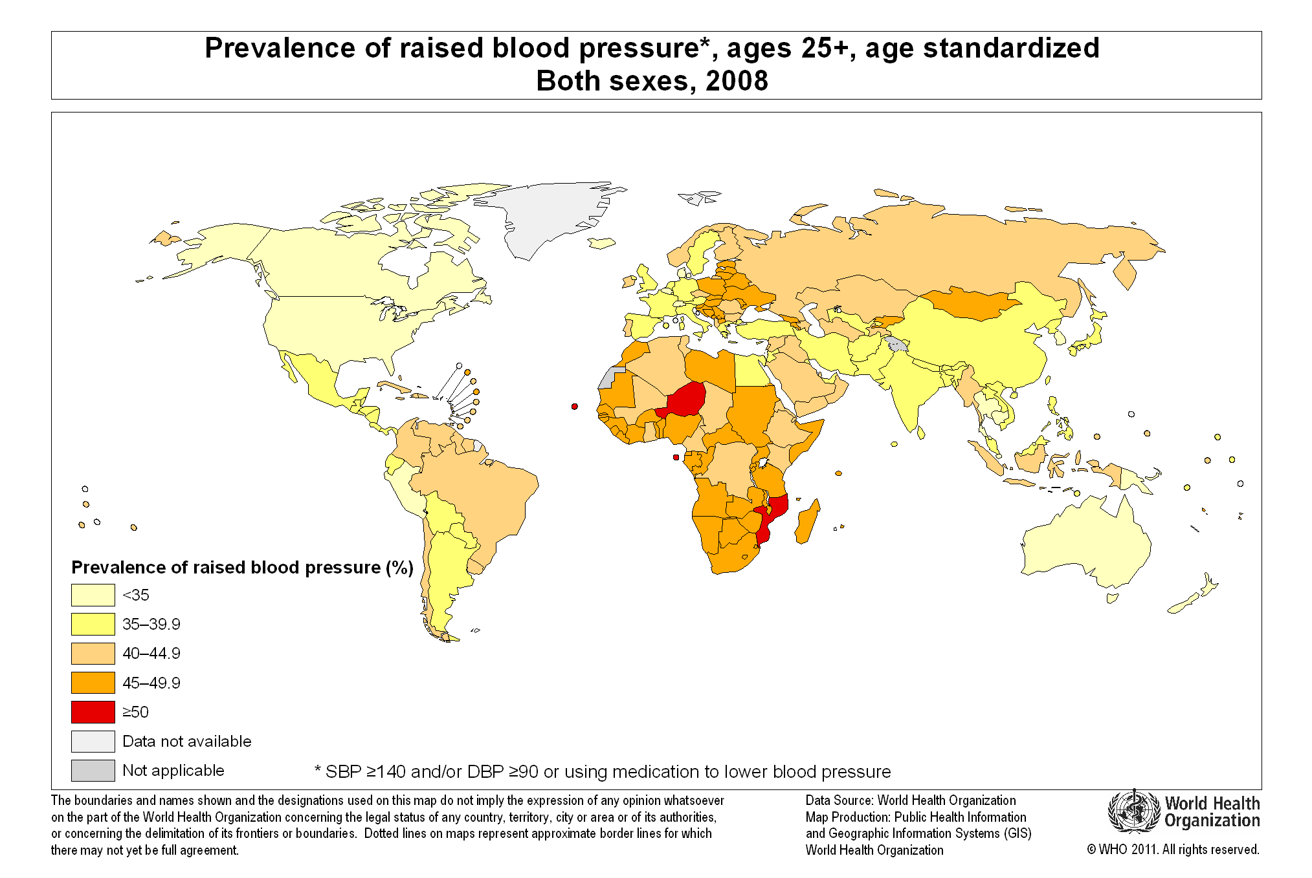
Prevalensi Worlwide

Slide 3
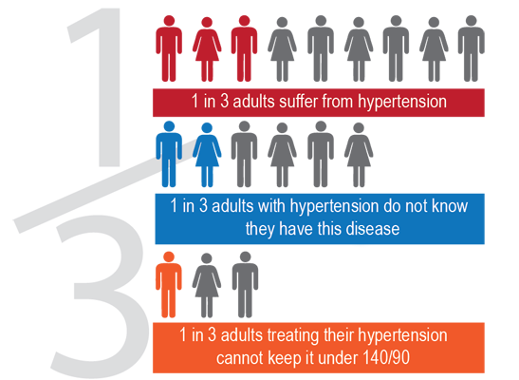
Prevalensi Worlwide

Slide 4
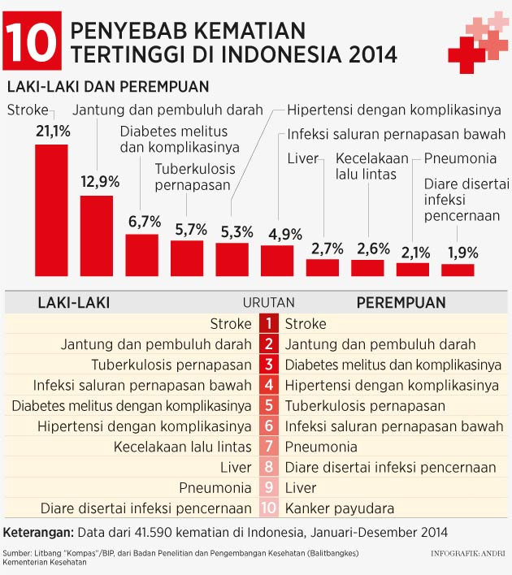
Prevalensi Indonesia

Slide 5
Definisi
Hiper : Berlebihan
Tensi : Tekanan/Tegangan
Hipertensi :
Gangguan sistem peredaran darah yang menyebabkan kenaikan tekanan darah diastolik atau sistolik diatas
nilai normal.

Slide 6
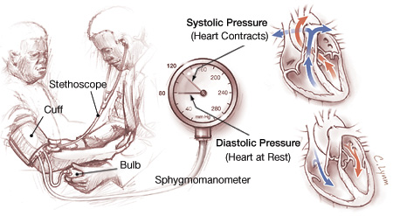
Terdiri dari 2 komponen :
Tekanan Sistolik : Tekanan tertinggi saat
jantung memompa (menguncup)
Tekanan Diastolik : Tekanan terendah saat jantung istirahat (mengembang)
Mis : 120/80 ~ 120 : Sistolik
80: Diastolik
Silent killer !!
1 Milyar penduduk dunia

Slide 7
Klasifikasi Hipertensi
Klasifikasi T.D |  | Sistolik mmHg |  | Diastolik mmHg
Normal |  | <120 | dan | <80
Prehipertensi |  | 120-139 | atau | 80-89
Hipertensi ST. 1 |  | 140-159 | atau | 90-99
Hipertensi ST. 2 |  | ≥160 | atau | ≥ 100
Source : JNC VII 2003

Slide 8
Penatalaksanaan
Tujuan : Mengurangi morbiditas dan mortalitas akibat penyakit
kardiovaskular dan ginjal
Perubahan gaya hidup
Gagal mencapai target tekanan darah
Medikamentosa : Obat

Slide 9
Hubungan perubahan gaya hidup dengan tekanan darah
Perubahan gaya hidup | Jumlah rata-rata penurunan tekanan darah
Penurunan berat badan | 5–20 mmHg/10 kg BB
Perencanaan makan | 8–14 mmHg
Diet rendah garam | 2–8 mmHg
Aktivitas fisik | 4–9 mmHg
Mengurangi konsumsi alkohol | 2–4 mmHg

Slide 10
Keuntungan menurunkan tekanan darah
Persentase pengurangan insidens
Stroke 35–40%
Infark miokard 20–25%
Gagal jantung 50%

Slide 11
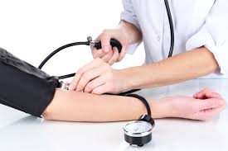
Kapan minum obat ?
Bila tekanan darah > 140/90 mmHg, gejala kronis, hipertensi menahun
Terapi biasanya seumur hidup
Perlu Konsultasi dokter mengenai obat hipertensi yang akan digunakan
Target tekanan darah < 140/90 mmHg

Slide 12
Penatalaksanaan Diet
Tujuan Diet
Mencapai tekanan darah (diastole) ≤ 90 mmHg
Mencapai dan menjaga BB dengan
IMT 18.5 – 25
3. Mencapai dan menjaga uk lingkar perut dan rasio lingkar perut dan pinggul
Tujuan Akhir
Menurunkan resiko
Meminimalkan kebutuhan akan obat untuk mengontrol tekanan darah
Mencapai dan menjaga status gizi normal

Slide 13
Syarat Diet
Penurunan BB pada individu yang BB > 110 % BBI.
(kebutuhan kalori tidak perlu mencapai menggunakan BBI)
Protein 15 – 20 %,
Lemak 25 – 30% (utamakan lemak tidak jenuh)
Keseimbangan Karbohidrat 50 – 55 %
(diutamakan KH Kompleks)
Perhatikan asupan mineral khususnya Natrium, Kalium dan Kalsium
Konsumsi cairan dibatasi bila terdapat oedema (disesuaikan dengan cairan yang keluar melalui urine)
Latihan / olah raga aerobik, teratur, bertahap, dengan
evaluasi klinis dapat menurunkan BB.

Slide 14
NATRIUM
Respon pembatasan Natrium terhadap tekanan
darah sangat individual
Natrium sedang (70 – 100 mEq/hr) dpt menurunkan tekanan darah 50 – 60% pada individu yang sensitif (tidak pada individu yang resisten).
Pasien dengan terapi diuretik, masih diperlukan
pembatasan asupan Natrium
Perlu pertimbangan untuk pemberian garam sintetik

Slide 15
DIET RENDAH GARAM
Diet RG I: Na. 200 – 400 mg, dalam pengolahan makanan tidak ditambah garam dapur.
Diet RG II: Na. 600 – 800 mg, dalam pengolahan dapat ditambah Na Cl 2g ( ½ sdt )
Diet RG III: Na. 1000 – 1200 mg, dalam pengolahan dapat ditambah Na Cl 4g ( 1 sdt )

Slide 16
Anjuran Konsumsi Natrium
Kondisi | Aplikasi Diet
SEHAT PRE – HIPERTENSI HIPERTENSI St. 1 HIPERTENSI St. 2 | 2 – 3 gr Na/hr atau 6 gr garam natrium * 1 – 1.2 gr Na/hr * Dihindari bahan makanan tinggi natrium * penambahan 4 g garam dapur (1 sdt peres) * 600 – 800 mg Na/hr * Dihindari bahan makanan tinggi natrium * penambahan 2 g garam dapur (½ sdt peres) * 200 – 400 mg Na/hr * Dihindari bahan makanan tinggi natrium * tanpa penambahan garam dapur

Slide 17
Kandungan Natrium & Kalium per 100 gr Bahan Makanan
Bahan Makanan | Na | K
Beras Giling Beras Ketan Biskuit Havermout Jagung Kuning Kentang Krakers Tawar Krakers Graham Roti putih Roti Bakar Ayam Corned Beef Ham | 5 5 500 5 5 7 110 710 3 700 100 1250 1250 | 100 282 200 400 260 396 120 330 94 150 350 100 350
Bahan Makanan | Na | K
Ikan Keju Telur Ayam Telur Bebek Udang Kacang Kedele Kacang Tanah Kecap Keju Kacang Tanah Tahu Tempe Bayam Pisang | 100 1250 158 191 185 - 4 4000 607 12 - 14 18 | 300 100 176 258 333 1504 421 500 670 151 - 416 435

Slide 18
Kandungan Natrium & Kalium per 100 Gram Bahan Makanan
Bahan Makanan | Na | K
Apel Merah Belimbing Susu Asam Tepung Susu Kental Manis Susu Skim Tepung Susu Skim Cair Susu Full Cream bubuk Susu FC Cair | 3.8 4 600 150 470 38 380 36 | 203 130 1800 320 1500 149 1200 150
Bahan Makanan | Na | K
Margarine Unsalted Butter Mentega Santan Garam Dapur Tomato Ketchup | 987 15 987 4 38758 2100 | 23 10 15 324 4 800

Slide 19
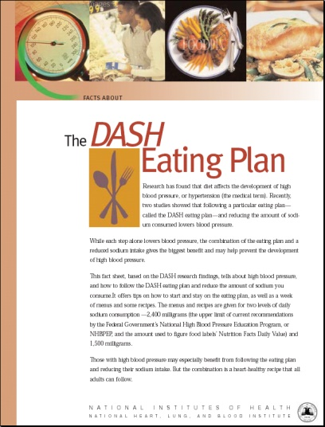
TUGAS Make a resume about the DASH eating Plan !!
www.nhlbi.nih.gov

Slide 20
PRAKTIKUM 2
Anugrah Novianti, SGz, M.Gizi

Slide 21
DIET RENDAH GARAM
Kel 1 dan 9 : (Pagi RG 1) Nasi Hainan | Kel 2 dan 10 : (Snack Siang RG1) Muffin Ubi Ungu | Kel 3 dan 11 : (Siang RG2) Tim Ikan Salmon
Kel 4 dan 12 : (Snack Sore RG1) Salad Buah with Vla, Nasi Merah | Kel 5 dan 13 : (Malam RG2) Tumis Baby Buncis + Daging giling, Tempe bolognese | Kel 6 dan 14 : (Snack Malam RG1) Pisang Bakar Cinnamon, Jus Jeruk
Kel 7 dan 15 : (Pagi RG2) Sup Labu Siam, Susu Skim | Kel 8 : (Nabati RG1) Dimsum Tahu

Slide 22
NCP and Counseling Simulation
Anugrah Novianti, SGz, M.Gizi

Slide 23
KASUS II
Ny. T usia 60 th mempunyai BB 68 kg dengan TB 160 cm. Ia seorang pensiunan PNS tetapi saat ini mempunyai usaha perkebunan mawar dan bunga hias. Dalam mengelola perkebunan tersebut dia kerjakan sendiri tanpa pembantu. Dia hidup bersama suaminya dan dua orang cucu yang sudah remaja dan dewasa. Ny. T juga memiliki riwayat penyakit Hipertensi dan rajin berobat ke RS setiap bulannya. Suatu hari dia merasa lemah serta pusing mual dan muntah yang kemudia oleh keluarga dirujuk ke UGD. Hasil pemeriksaan laboratorium menunjukkan Hb 9,2 mg/dl, albumin 2,5 g/dl, Kadar Na : 154mEq/L, Kalium : 3 mEq/L dan GDS 274 mg/dl. Hasil pemeriksaan dokter tampak lemah, pucat dan tekanan darahnya 170/100 mmHg, suhu 37⁰C. 0leh dokter, Ny. T didiagnosa hipertensi dan DM tipe 2 serta diberi obat untuk menurunkan tekanan darahnya serta dikirim ke poliklinik gizi.

Slide 24
…..lanjutan
Hasil anamnesa asupan makanannya adalah energi 2200 kal, protein 73 g, lemak 68 g dan KH 305 g. Ny.T mempunyai kebiasaan makan hanya dua kali sehari dan biasa sarapan kue jajanan pasar dan teh manis setiap mau beraktivitas, ia juga gemar mengkonsumsi cemilan seperti gorengan, rujak dan asinan, ia sangat menyukai makanan bersantan dan gurih tetapi sama sekali tidak menyukai sayuran.
Hitunglah kebutuhan gizinya, tentukan dietnya serta susunlah makanan seharinya !

Slide 25
KASUS III
Tn. D adalah seorang pengusaha muda usia 38 tahun dengan BB 62 kg dan TB 175 cm. dia mempunyai seorang istri dan dua orang anak. Tn D seorang pengusaha dibidang properti yang setiap pergi kemanapun selalu diantar olah sopir. Karena kesibukannya dia jarang olahraga serta sering makan direstoran mewah guna melobby para kliennya. Pada suatu saat dia mendadak pingsan di kantor serta berkeringat yang sangat banyak. Kemudian dia dibawa ke RS. Hasil pemeriksaan dokter Tn. D menderita PJK dengan kondisi fisik sangat lemah mual dan muntah sehingga dia segera diberi O2 dan juga diberi infus.
Hasil laboratorium Hb 9,1 mg/dl, kolesterol total 269 mg/dl, LDL 200 mg/dl, HDL 36 mg/dl, trigliserida 199 mg/dl serta GDS 278 mg/dl. Hasil anamnesa Ahli Gizi asupan energi 2784 kal, lemak 92 g, protein 139 g dan KH 348 g per hari.

Slide 26
……lanjutan
Menurut istrinya setiap pagi Tn. D selalu minum kopi satu cangkir dengan roti isi keju dan coklat pasta. Walaupun disediakan buah oleh istrinya tetapi Tn D jarang mengkonsumsinya serta dia suka makanan camilan.
Tentukan dietnya berdasarkan perhitungan kebutuhan perharinya serta susunlah dietnya selama dia dirawat di RS, simulasikan konseling yang dapat dilakukan terhdap istri Tn.D

